Slide 1
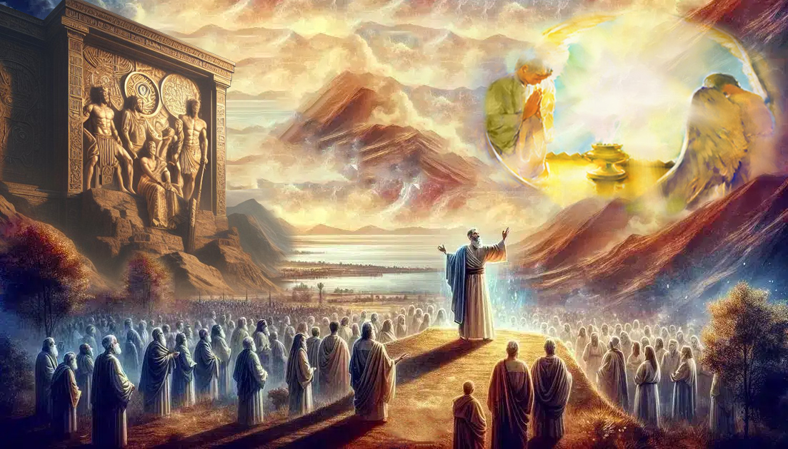
YIERURU TINENDENI!
Lesson 13 mar Desemba 27, 2025

Slide 2
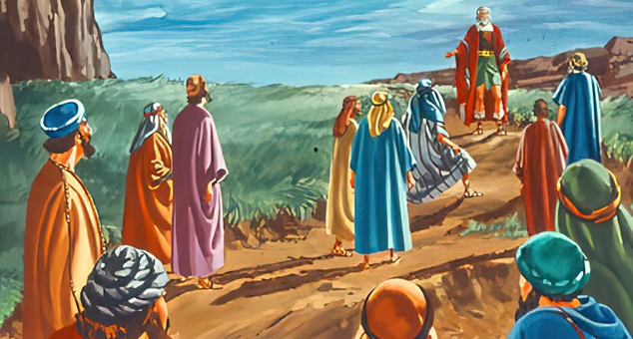
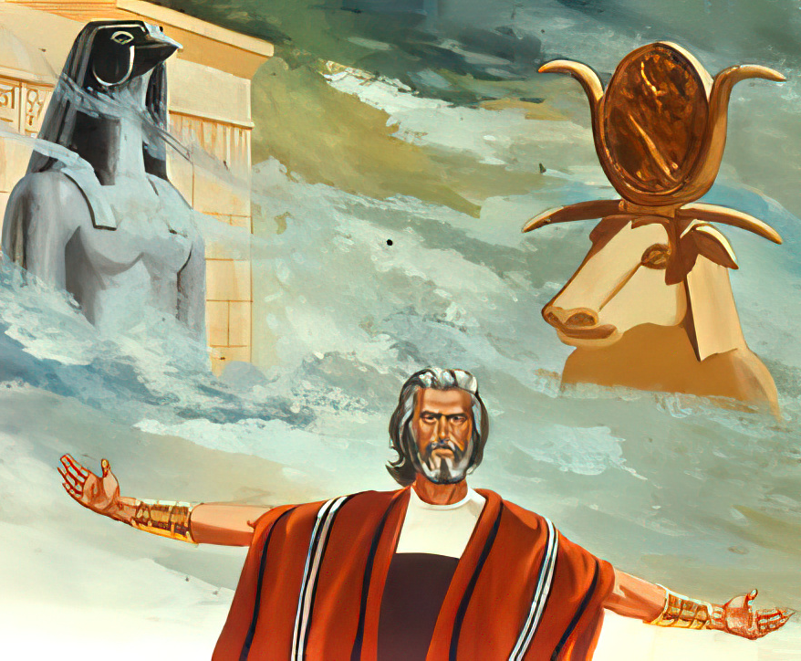
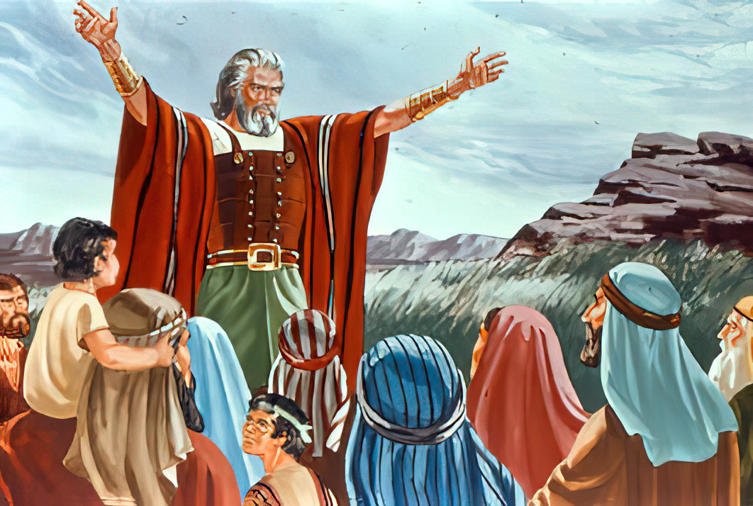
“Ka ok uikoru mar tiyone, to yieruru tinendeni nyasaye mubiro tiyone. . . . To an, kaachiel gi jooda, wabiro tiyo ni Ruoth Nyasaye”
(Joshua 24:15)

Slide 3

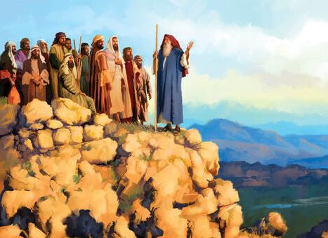
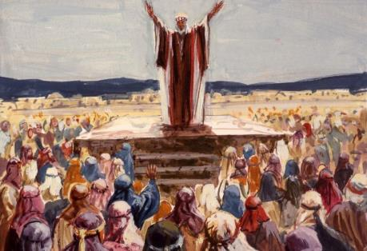
Joshua ne oneno ka giko mare chiegni. Ne osekedo lweny maber. Ne osetieko ng’weye. Ne oserito yie margi. Ne onyalo rito gi chir, kaka Paulo, osimbo mimiyo joma makare (2 Tim. 4:7-8).
To, mana kaka Kaleb, pod ne nyaka one ni jomoko ne dhi kawo kare kendo tero jo Nyasaye e yo makare.
Kuom mano, ne ochoko ji e Shekem mondo ginyien singruok mar bedo jo-adiera, kendo mondo ojiwgi mondo giyier ngima mar tiyo ne Nyasaye.
Sigana ma Nyasaye nondiko (Joshua 24:1-13)
Luong mar chuny modimbore kod adiera (Joshua 24:14-15)
Yiero mar oganda (Joshua 24:16-21)
Nyieno singruok (Joshua 24:22-28)
Siganano dhi nyime (Joshua 24:29-33)

Slide 4


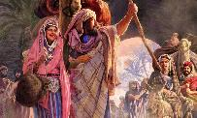
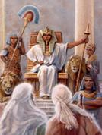
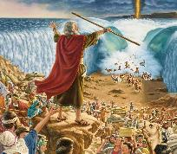
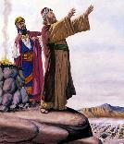
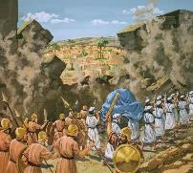
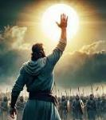
SIGANA MA NYASAYE NONDIKO
“Namiyou piny mane luchu ok ochurie, kod mier mane ok ugero, ma koro udakie, kendo uchamoe olemb mzabibu kod zeituni mane ok upidho.” (Joshua 24:13)
Kama ne Joshua oyiero mondo ochiwie twakne mogik ne en kama nigi sigana: Shechem (Josh. 24:1).
1. Ne en kama Ibrahim nokwongo dakie e piny Kanaan (Chak.12:6)
2. Ne en ka mokwongo mane Jakobo ogure hema e Kanaan (Chak. 33:18)
3. Kanyo ema Jakobo nong’iewe lowo mane ogedoe(Chak. 33:19)
4. Kanyo ema Jakobo noyike nyiseche mag pinje mamoko joode pod ne nigo (Chak. 35:4)
Joshua nochako gi nyisogi wach “nyiseche ma moko” ma kwargi Tera ne lamo (Josh’ 24:2). Koa kanyo, ne oparonegi e yo mokwongo gik moko duto ma Nyasaye nosetimo: Ne agolo; Ne akelo; Ne amedo; Ne aoro; Ne agoyo; Ne agolo oko; Ne akelou e pinyni; Ne agologi; Ne akethogi; Ne ok awinjo wach Balaam; Ne aresou; Ne aweyogi; Ne aoro winyo; Ne amiyou pinyno (Josh. 24:3-13).
E wachni, anyuola kalo achiel bang’ machielo ma onge pogruok. Giduto oriwgi. Joma ne winjo Joshua ne owuok “loka mar aora”; ne gidhi piny Misri; ne giwuok gi teko maduong’; ne gikalo nam; ne gikawo piny Jordan; ne gikawo Kanaan. Gima Nyasaye notimo ne kweregi machon, pod otimo kodgi, kendo obiro timo ne wan bende e kindeni.

Slide 5

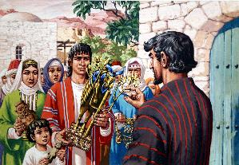
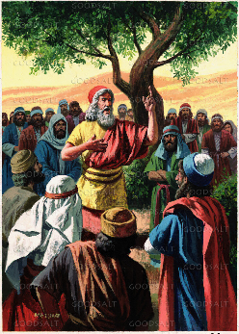
LUONG MAR CHUNY MODIMBORE KOD ADIERA
“Ka ok uikoru mar tiyone, to yieruru tinendeni nyasaye mubiro tiyone. Unyalo tiyo ne nyiseche mane kwereu lamo loka aora Yufrate,kata nyiseche mag jo-Amor, ma koro udak e pinygini. To ana, kaachiel gi jooda, wabiro tiyo ni Ruoth Nyasaye.” (Joshua 24:15)
Mana kaka Jakobo noluongo joode mondo giyik nyisechegi kapok ginyieno singruokgi gi Nyasaye e Bethel, Joshua bende noluongo oganda mondo owe nyisechegi kapok ginyieno singruokgi gi Nyasaye (Josh. 24:14b).
Ne onego giluor Nyasaye kendo gitine gi “chuny modimbore” (Josh. 24:14a). Mano nyiso ang’o?
Luoro Nyasaye
Nyiso luor matut ne Ng’at ma duong’ moloya maonge giko, kendo mondo ayie ni en Ruodha kendo Jaduong’ mara
Tiyo ni Nyasaye gi chuny modimbore [adiera]
Tich ma onge songa (ma e kaka ne oler chiaye mane owinjore mondo oyang’ “ma onge songa” [mangima])
Tiyo ni Nyasaye gi adiera
Bedo ja-adiera, ng'at migeno, ma nigi yie, ma ok opogore, kendo ma ochung’ kar tiende. Mondo anyisi, ka okalo e ngimana, erokamano mara ne Nyasaye kuom gima osetimona

Slide 6

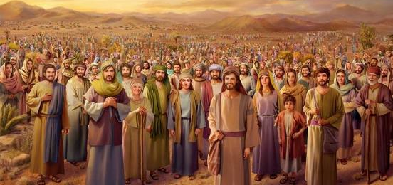
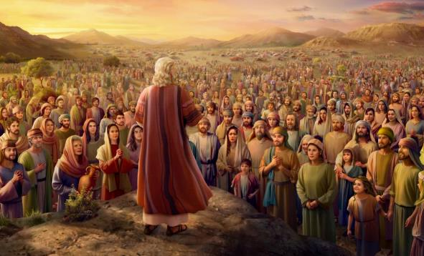
YIERO MAR OGANDA
“Jo-Israel nodwoko Joshua niya, ‘Ok wadwar weyo Ruoth Nyasaye kata matin, mondo wati ni nyiseche mamoko!’” (Joshua 24:16)
Ne en dwoko mane kuom lwong mar Joshua (Josua 24:16)? Oganda duto nowacho ni ooyo ne nyisechegi, kendo ne giyie ni gin mana gi Nyasaye achiel: “Nyasachwa,” en Nyasaye achielno ma ne otelo negi—kweregi kod gin giwegi— nyaka e kindeno (Josh. 24:17-18).
Kar pako oganda kuom yiero mane gikawo, Joshua nomiyogi dwoko mane ok gigen: “Ok dunyal tiyo ni Ruoth Nyasaye” (Josh. 24:19). Mano doko ketho chuny!
Joshua ne osewinjo ka jonyuolne timo singruok ma kamano (Wuok. 19:8), kendo ne oseneno kaka ne giketho singruokno nyadimang’eny kuom higni 40.
Dwoko magerno ne ochopo dwaro mare. Tieng’ manyien ne ochung’ motegno mondo kik ginwo kethgo (Josh. 24:21).

Slide 7

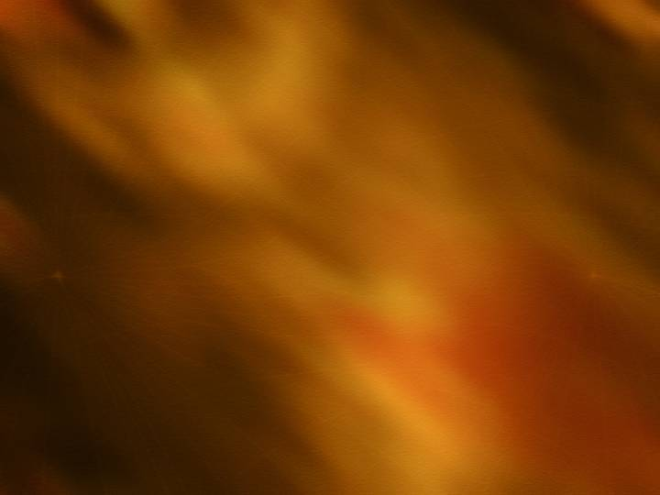
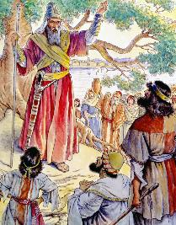
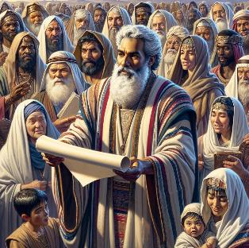
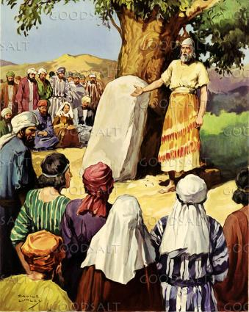
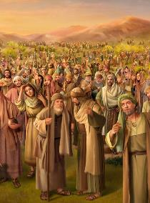
NYIENO SINGRUOK
“Kamano Joshua nomiyo jo-Israel otimo singruok gi Ruoth Nyasaye, ka gin Shekem odiechiengno, mi nomiyogi chike” (Joshua 24:25)
Ka otieko wachne, Joshua nokwayogi mondo giwiti nyiseche ma “ni e kindu,” kendo giket chunygi kuom lamo Nyasaye (Joshua 24:23).
E okang’ mar adek, oganda nosingo ni gibiro tiyo ni Nyasaye (Josh. 24:24). Ne otim singruok, kendo mana kaka Musa, Joshua “ne omiyogi chike” (Joshua 24:25).
Kata obedo ni singruok gi Nyasaye ochung’ kuom tudruok mangima kode kendo ok nyal nyise malong’o kokalo kuom chike, Joshua ne ong’eyo nine dwarore ni owenegi ranyisi maler mane dhi paronegi mondo gibed e singruokno.
Ne ondiko singruokno, kendo ne ochungo kidi mar paro: kidi mane dhi bedo kaka janeno mar singruok mane gitimo (Josh. 24:26-27).

Slide 8

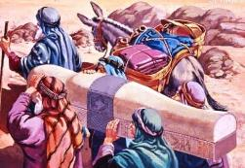
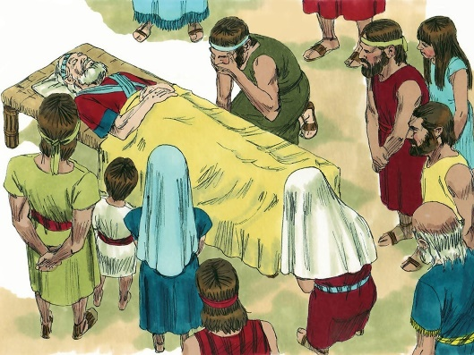
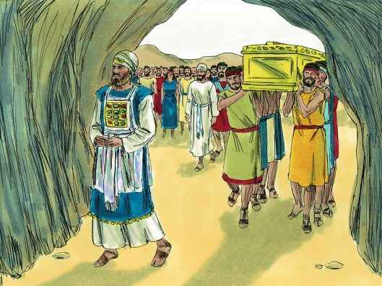
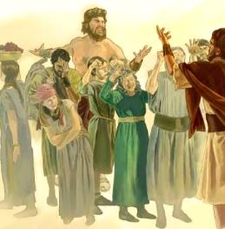
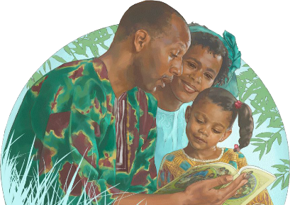
SIGANANO DHI NYIME
“Jo-Israel notiyo ni Ruoth Nyasaye e ndalo duto mag Joshua, kod e ndalo mag jodongo mane odong’ bang’e, kendo mane ong’eyo gik mane Ruoth Nyasaye otimo ni Israel” (Joshua 24:31)
Kitap Joshua otieki gi ik mag ji adek. Achiel kuomgi, mane okor higni miche mokalo, ne en ik mar Josef e lowo ma Jakobo nong’iewo (Chak. 50:24-26; Josh. 24:32).
Tieng’ ma jong’anjo mane owuok Misri ne oiki e thim. To anyuola manyien ne idhi iki e “kar gikenigi,” kaachiel gi jogo mane osiko ka gin jo-adieri e tieng’ ma ok jo-adiera: Joshua kod Eleazar (Joshua 24:29-30, 33).
Tieng’ manyienni ne osiko ka gin jo-adiera (Josh. 24:31). To tieng’ mabiro bang’e (Bura 2:10-11)?
Tieng’ ka tieng’ timo singruok mare owuon gi Nyasaye. Yie mar jonyuolgi nyalo konyogi ng’ado wach maber. To yiero en margi. Watim yiero marwa kawuono: “To an, kaachiel gi jooda, wabiro tiyo ni Ruoth Nyasaye” (Josh. 24:15 NIV).

Slide 9

“Jatendwa e lweny, ma pok olo e lweny moro amora, geno ni ng’ato ka ng’ato ma osedonjo e lweny e bwo bendera mare biro tiyone gi chunye duto kendo gi adiera. E sa ma lweny ma dhi nyime e kind jolweny mag ber kod mag richo dhi rumo, ogeno ni ji duto, joma ok olony kaachiel gi joyalo molony, biro timo tich. Jogo duto ma osendikore kaka jolweny mage onego otim tijno gi adier ka jokachero, ka gin gi ng’eyo matut mar ting’ ma ni e wigi ng’ato ka ng’ato”
EGW (Testimonies for the Church, vol. 9, p. 116)

